Slide 1
Näringsliv och arbetsmarknad i Familjen Helsingborg
Emma Frank Landgren
Affärs- och processutvecklare
Emma.FrankLandgren@helsingborg.se
Jessica Skantze
Projektledare
Jessica.Skantze@helsingborg.se
Andreas Roth
Omvärldsanalytiker
andreas.roth@helsingborg.se

Slide 2
NULÄGE

Slide 3
Källa: SCB

Slide 4
32 000 företag
40 000 arbetsställen

Slide 5
Majoriteten är anställda i mindre företag
De flesta är
utan anställda!
Källa: SCB

Slide 6
Handel, logistik
21%
Utbildning, vård och omsorg
26%
Företagstjänster 11%
Bygg
8%
Övriga branscher
21%
Tillverkning 13%

Slide 7
Branschfördelning
Källa: SCB
Notes:
Andelar per bransch – vissa högre, då blir andra naturligt lägre
FH, Skåne, Riket
Högre – handel, tillverkning, transport

Slide 8
Största företag i Familjen Helsingborg (privata arbetsgivare)
Lila = tillverkning
 | Koncern | Bolag | Bransch | Anställda 2020-11-01
1 | Peab AB | Peab | Bygg och anläggning | 6095
2 | Ica Handlarnas Förbund | Apoteket Hjärtat, Hemtex, Ica (endast fåtal butiker) | Handel, IKT | 1928
3 | IKEA | IKEA, IKEA IT, Inter IKEA systems | Dagligvaruhandel, logistik | 1374
4 | Compagnie de Saint Gobain | Isover, Ecophon | Tillverkning åt byggindustri | 869
5 | Lindab International AB | Lindab | Ventilationsindustri | 806
6 | Pai Partners | Perstorp | Kemisk industri | 714
7 | Höganäs Holding AB | Höganäs | Metallindustri | 713
8 | Bravida Holding AB | Bravida | Fastighetstjänster | 680
9 | AcadeMedia AB | Academedia, NTI-gymnasiet, Procivitas, Pysslingen förskolor mfl. | Utbildning | 675
10 | Total Produce Plc | Nowaste Logistics, Everfresh | Livsmedel | 674
11 | Johnson & Johnson Inc | McNeil | Läkemedel | 660
12 | BorgWarner Inc | BorgWarner | Fordons-komponenter | 625
13 | Axel Johnson-gruppen | Axfood, Dagab, Filippa K, Hemköp, Kicks, Lagerhaus, Willys, Åhlens mfl. | Handel | 624
14 | Attendo AB | Attendo | Vård och omsorg | 583
15 | Adelis Holding I AB | Logent, Intersport, Löplabbet, Addpro, Knightec, Dentaldesign | Handel | 536
 | Koncern | Bolag | Bransch | Anställda 2020-11-01
16 | Resurs Holding AB | Resurs bank, Solid försäkringar | Finans | 517
17 | Destination Bjäre Holding | Hotell Skansen, Hotell Torekov, Hotell Riviera Strand | Hotellverksamhet | 514
18 | Berkway AB | Femtiofemplus | Bemanning | 510
19 | Deutsche Bahn AG | Arriva | Transport | 501
20 | Christer Ohlsson Invest | Ohlssons | Logistik | 488
21 | Greenfood Cidron Sarl | Ewerman, Salico | Livsmedel | 464
22 | Ambea AB | Vardaga, Nytida | Vård och omsorg | 450
23 | Assa Abloy AB | Assa Abloy | Tillverkning av entrésystem | 420
24 | BrA Invest CKS AB | BAB Byggtjänst, Dogman, KB Components, 3Hus | Fastighetstjänster, Tillverkning | 409
25 | Dsv A/S | DSV | Logistik | 398
26 | Albert Bonnier AB | Helsingborgs dagblad, Lokaltidningen, TV4 | Media | 389
27 | Posten Norge AS | Bring | Logistik | 388
28 | Praktikertjänst AB | Praktikertjänst-anslutna privata vårdaktörer | Vård och omsorg | 380
29 | AccentFourteen 2012 Holding Ltd | Tempcon, Tommy Nordberghs åkeri, Klimattransport | Logistik | 375
30 | Bergendahl & Son AB | CityGross | Dagligvaruhandel | 364
Källa: SCB
Notes:
Koncernnivå – flera mindre företag blir snabbt stort, speciellt på familjenivå.
Koncernnivå – ägare med beslut som kan påverka många anställda
Fåtal större arbetsgivare – jmf Lunds kommun ensamt 3 företag över 1000. Sårbarhet.
Jämna steg nedåt, 650, 640, 630 osv.

Slide 9

2020 inte som vi tänkt oss…
Notes:
Påverkan på näringsliv och arbetsmarknad

Slide 10
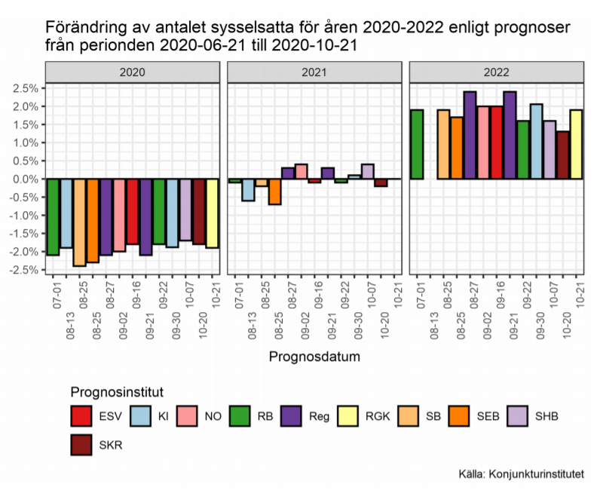
100 största koncernerna
Familjen Helsingborg
 | Förändring antal anställda 2019-11 – 2020-11
12 bolag minskat | -1040
26 bolag ingen förändring | 0
47 bolag ökat | 2790
85 bolag | +1750
Ffa. livsmedel, logistik, tillverkning, bemanning, vård/omsorg

Slide 11
FRAMTIDENS ARBETSMARKNAD DÅ?

Slide 12
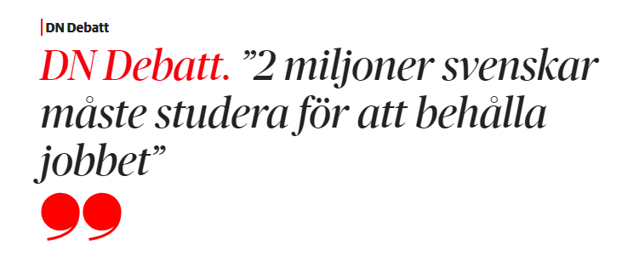
Notes:
Kunskap kortare gångbar
Utbildning, kompetensutveckling och specialisering

Slide 13
Övergripande trender på arbetsmarknaden
Kunskap kortare gångbar – utbildning och kompetensutveckling
Automatisering – jobb försvinner, jobb förändras, jobb tillkommer
Specialisering inom alltfler områden
Konkurrens om spets, specialister – inte minst IT
Stora yrkesgrupper inom bygg, hantverk, industri, vård – ersätta pensionsavgångar

Slide 14
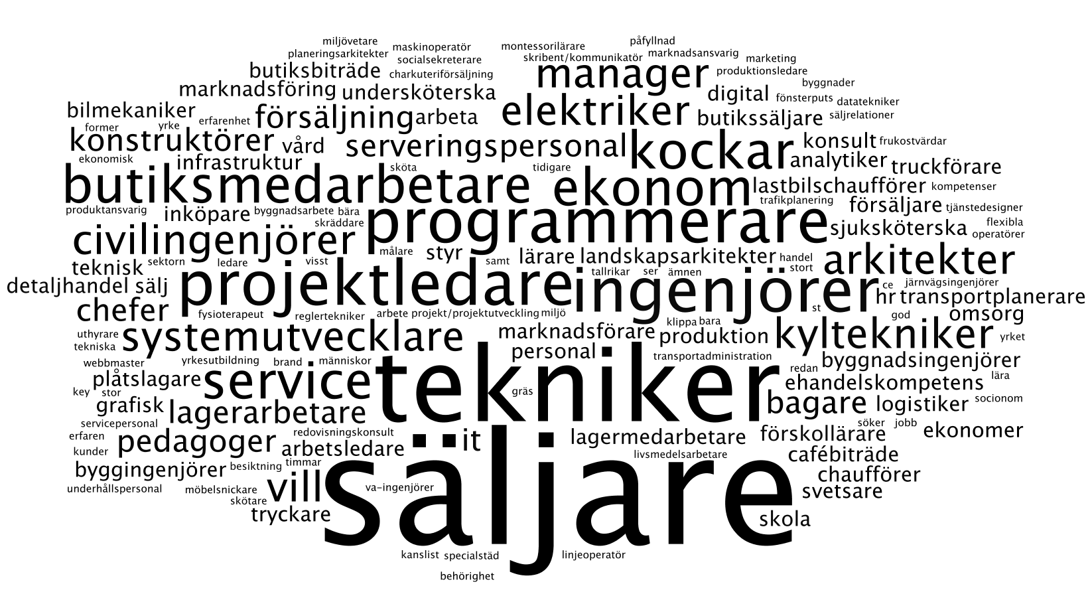
Vilka yrken har företaget behov av kommande åren? (2018, Helsingborg)
Källa: Stora jobbstudien, Kairos future

Slide 15
Yrkesgrupper som söks av Helsingborgs företagare (2018)
Avancerade och kvalificerade tekniker
  Civilingenjörer, ingenjörer och tekniker, industrielektriker och drifttekniker
IT-folk
  IT-arkitekter, systemutvecklare, programmerare
Sälj- och marknadskunniga
  Från säljchefer till marknadsförare, butikspersonal och resesäljare
Logistik-kunniga
  Lagerpersonal, transport
Restaurangfolk
  Chefer, kockar och kallskänkor
Källa: Stora jobbstudien, Kairos future
Notes:
De översta två – ej bara IT-sektorn, alla företag söker den här kompetensen

Slide 16
Branscher med stort kompetensbehov framöver
(Familjen Helsingborg)
Tillverkning
Bygg (ink. hantverk)
Logistik
Vård, utbildning
Service (ink. sälj/marknad)
IT, företagstjänster

Slide 17
Coronaeffekter
Acceleration och/eller brytpunkt
Osäkerhet – påverkan på sikt?
Notes:
Påverkan på näringsliv och arbetsmarknad
Omställning:
Både inom branscher och yrkesgrupper
Förändrade produkter och tjänster
Förändrade arbetsuppgifter, arbetsformer
och yrkesroller

Slide 18



EN TID AV MÖJLIGHETER
Notes:
Osäkerheten även en möjlighet, vi bygger något nytt

Slide 19
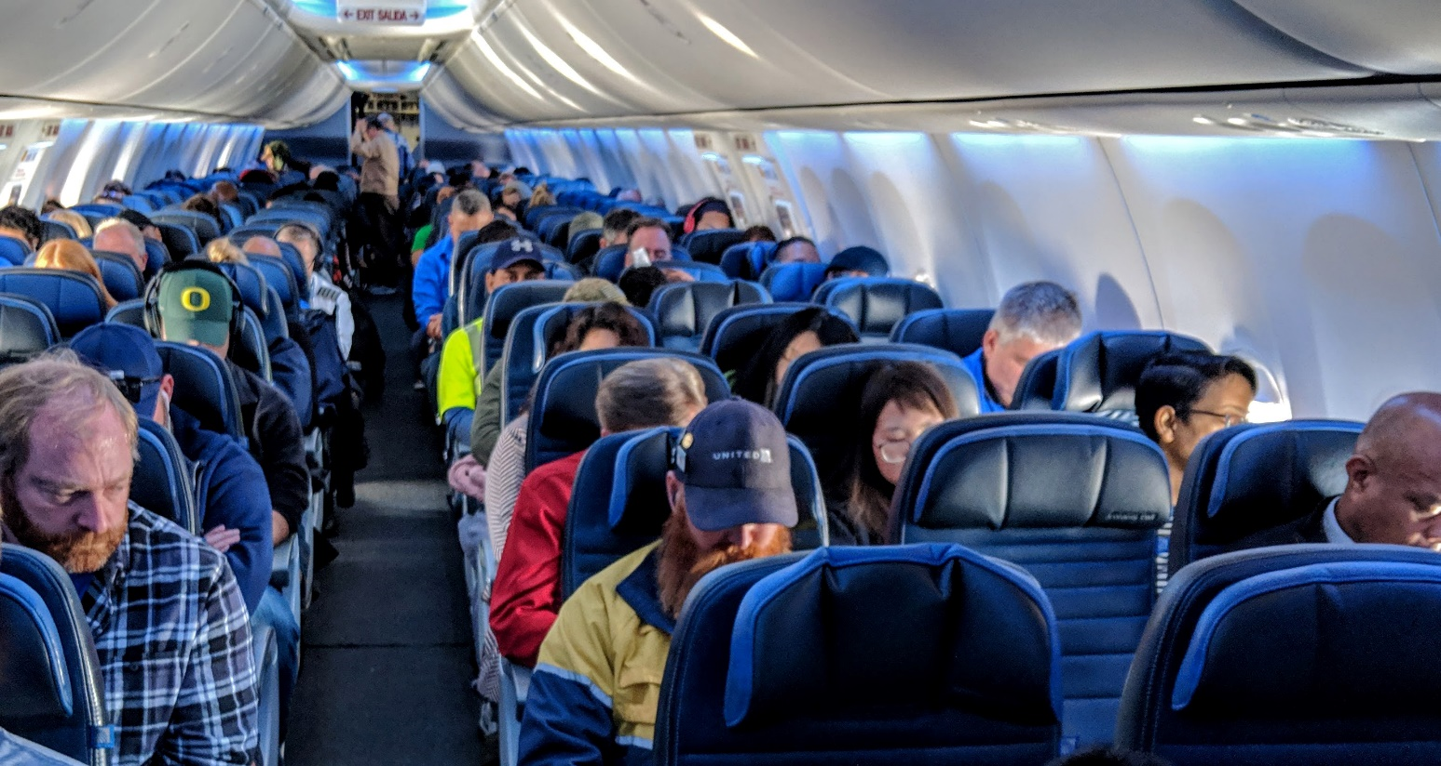

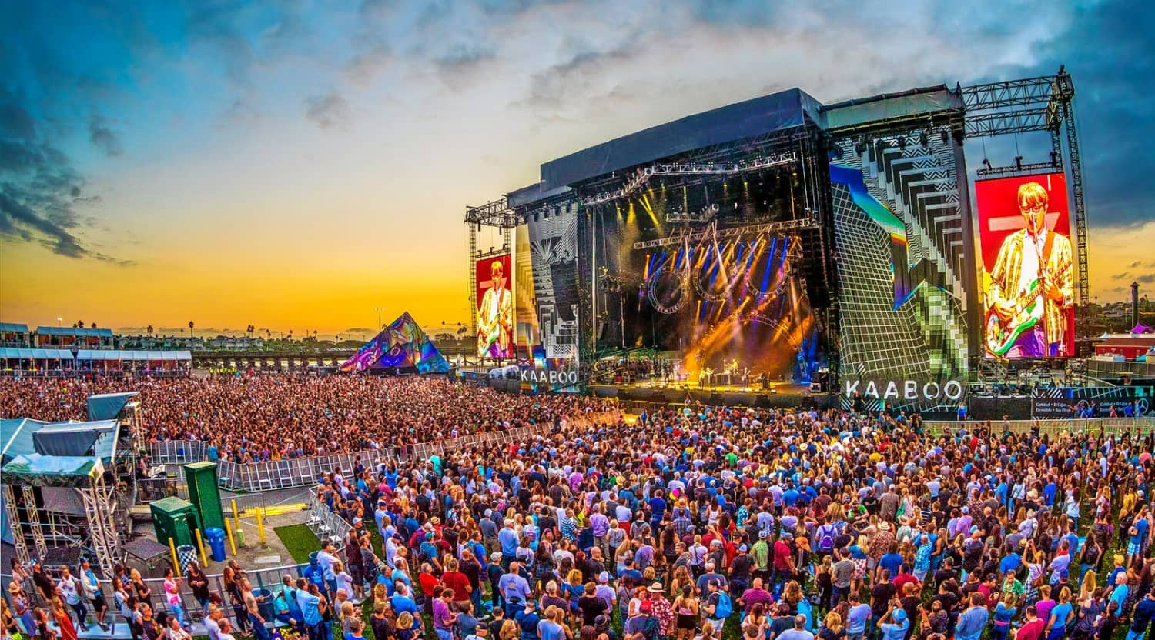

Notes:
Nya konsumtionsmönster, nya beteenden?
Bestående förändringar? Inlåsningseffekter…eller blomstrande andrahandsmarknad?

Slide 20
?
Precis som förr Allt förändrat
Notes:
Kanske inte blir så? Men planera utifrån att sådär!
Många saker svårbedömda – hur ser påverkan ut på sikt? ”Förändrat - skaka hand” vs det vi kommer se tydligt i backspegeln
Acceleration - Covid19 en katalysator
Osäkerhet – flexibilitet, öppet sinne, beredda på att justera

Slide 21
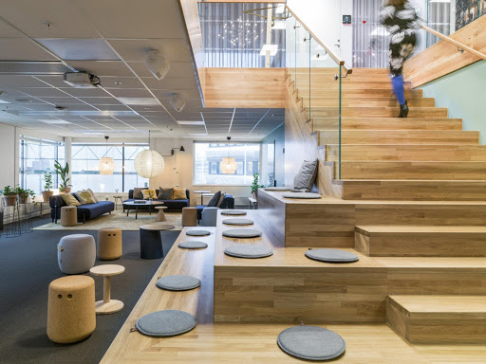

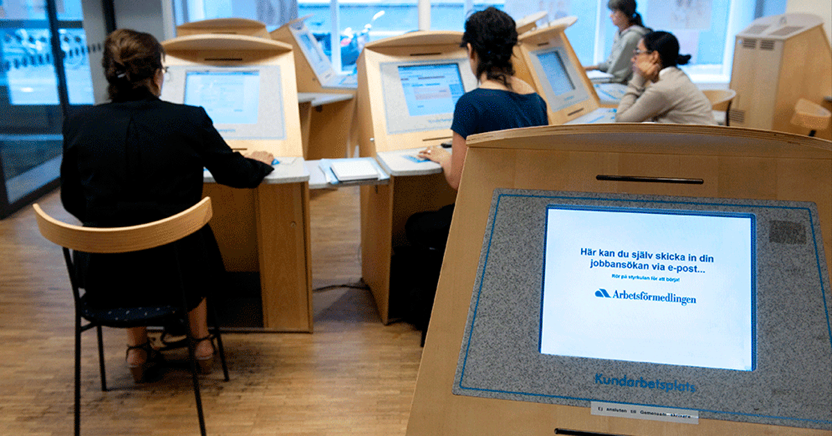

OMVÄRDERING, ÄNDRAD EFTERFRÅGAN
DIGITALISERING²
UTANFÖRSKAP PÅ ARBETSMARKNADEN
KOMPETENS I OMSTÄLLNING

Slide 22
PÅ GÅNG 2021

Slide 23
Vad är på gång 2021?
Kompetensförsörjningsmodellen
  Stärka pågående samarbeten som bidrar till en bättre och mer effektiv kompetensförsörjning
  Synliggöra och identifiera viktiga aktörer som bidrar till en förbättrad kompetensförsörjning lokalt och delregionalt
  Ökat fokus på att identifiera det lokala och delregionala kompetensbehovet
  Komplettera det lokala kompetensförsörjningssystemet med fyra nya arbetsformer med fokus på näringslivet och strategisk behovsanalys
  Möjliggöra och främja ett ökat engagemang från näringslivet.

Slide 24
Vad är på gång 2021?
Digitalt SSA 2021
  21-22 april
  Likvärdiga livschanser
WorkWalk – digitalt och fysisk
  Lanseras v 16
  Uppdaterat instuderingsmaterial
  Planeras för en fysisk ev. till hösten

Slide 25
Vad är på gång 2021?
Talangattraktion – workshops
  Vad är en talang?
  Vad är kommunens respektive arbetsgivarnas roll?
Campus Helsingborg, LU
  Breddad rekrytering – Bridge to Employment
  Vattenhallen Science Park
  Basår – tekniskt och naturvetenskapligt basår

Slide 26
YH-ACCELERATOR FILM

Slide 27
FRÅGESTUND

